Slide 1
Curso SQL
Raúl Izquierdo Lino
Leonardo Daniel Padilla Reyes

Slide 2
Curso de bases de datos

Slide 3
Nota:
Aquí no pasa nada si no se respeta las mayúsculas, pero por costumbre si lo haremos.

Slide 4
Objetivos del curso
Aprender los fundamentos de SQL
Familiarizarse con el entorno de Oracle.
Obtener experiencia con el manejador de base de datos #1 del mundo

Slide 5
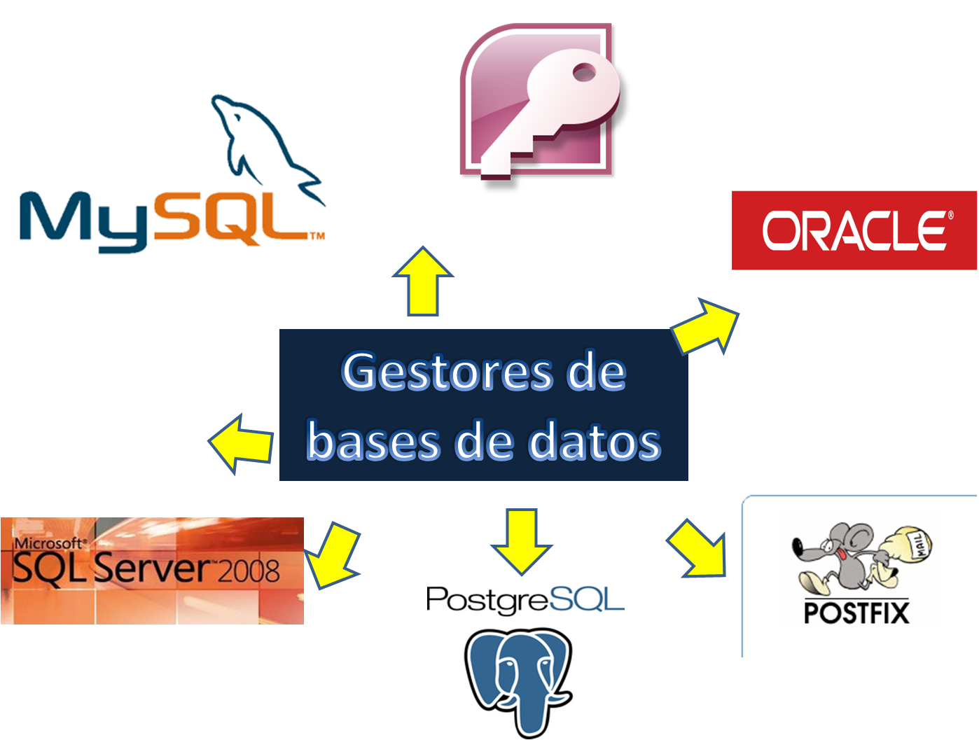
Otros tipos:

Slide 6

Instalación Oracle 11g

Slide 7
Ingresamos a este link
http://www.oracle.com/technetwork/database/database-technologies/express-edition/downloads/index.html

Slide 8
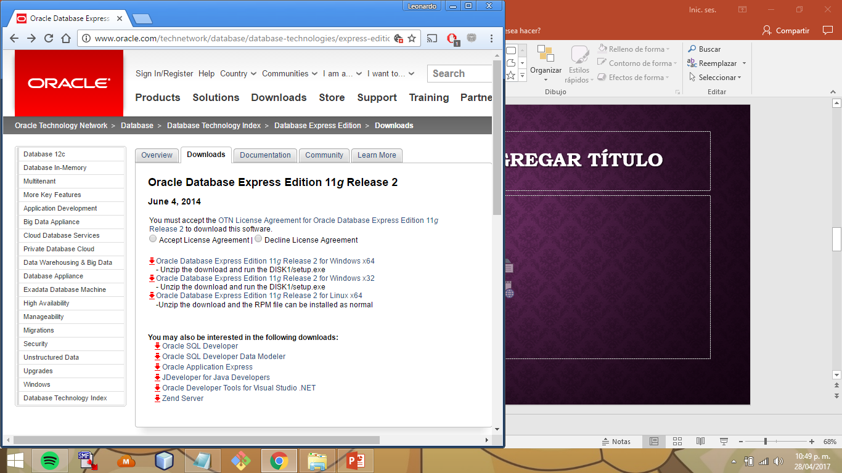
Aceptamos la licencia

Slide 9
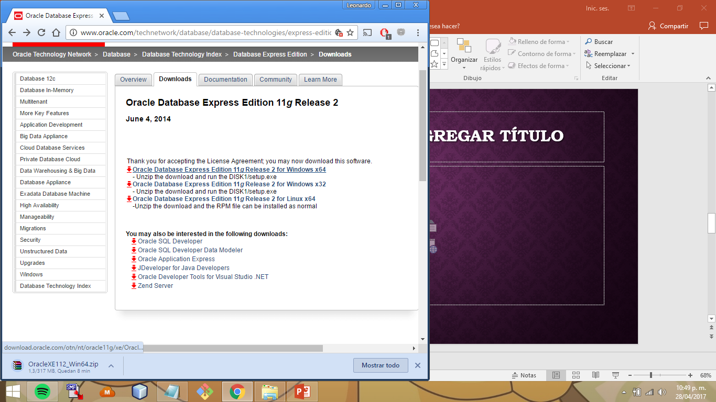
Descargamos la versión de 64 bits

Slide 10
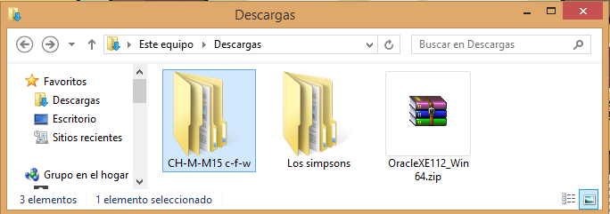
Abrimos la carpeta de descargas y
Descomprimimos este archivo

Slide 11
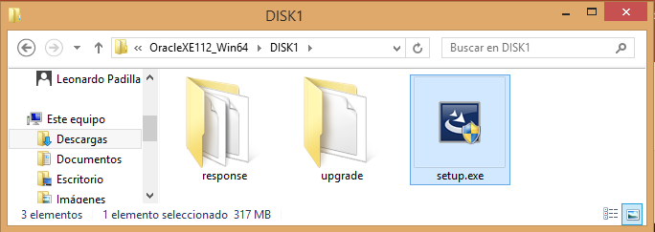
Entramos a la carpeta descomprimida
Abrimos este archivo

Slide 12
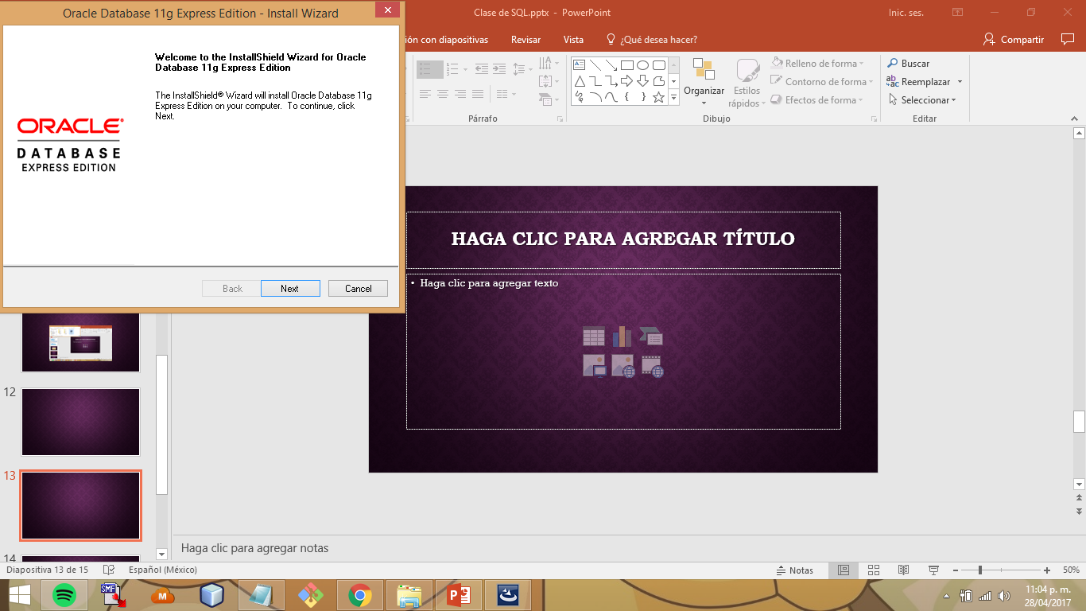
Damos clic aquí

Slide 13
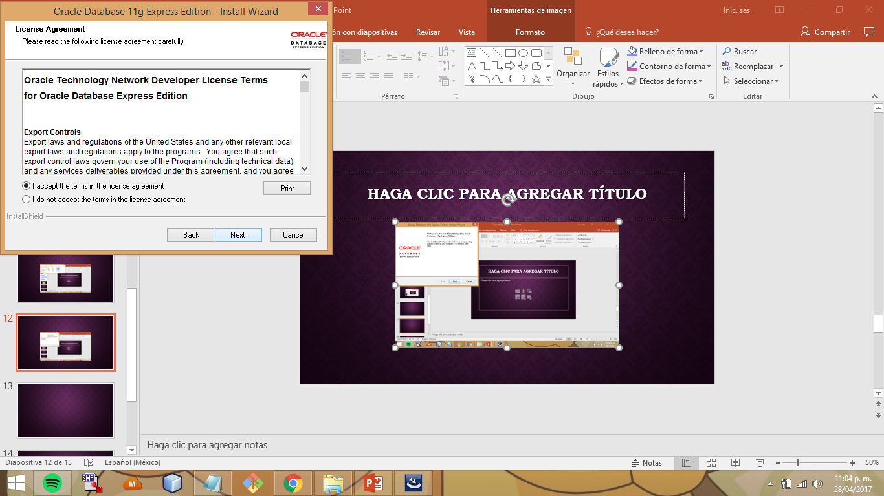
Aceptamos los términos y clic aquí

Slide 14
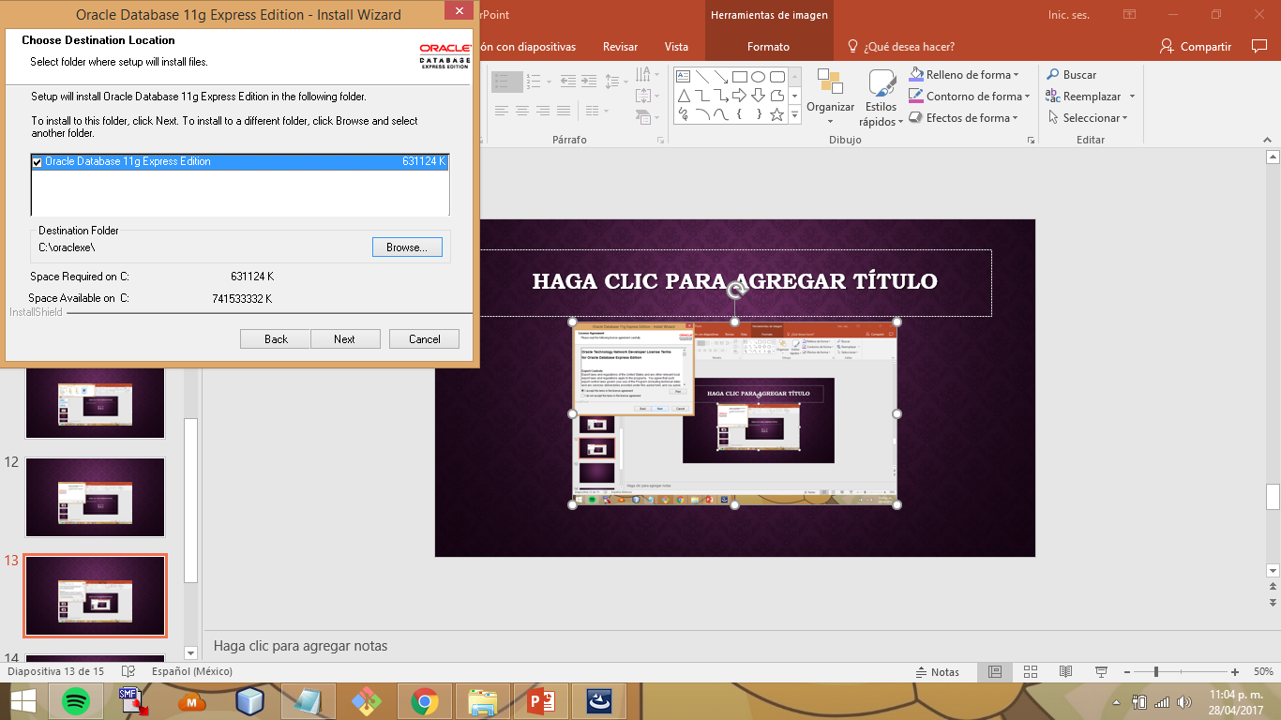
Clic aquí

Slide 15
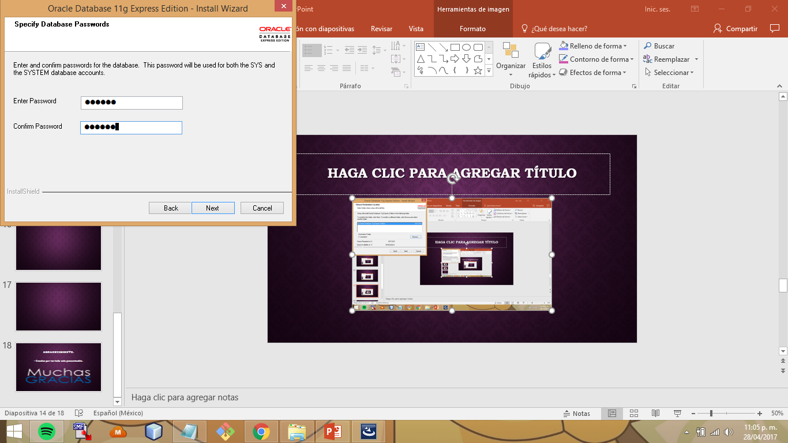
Anotamos la contraseña y clic aquí

Slide 16
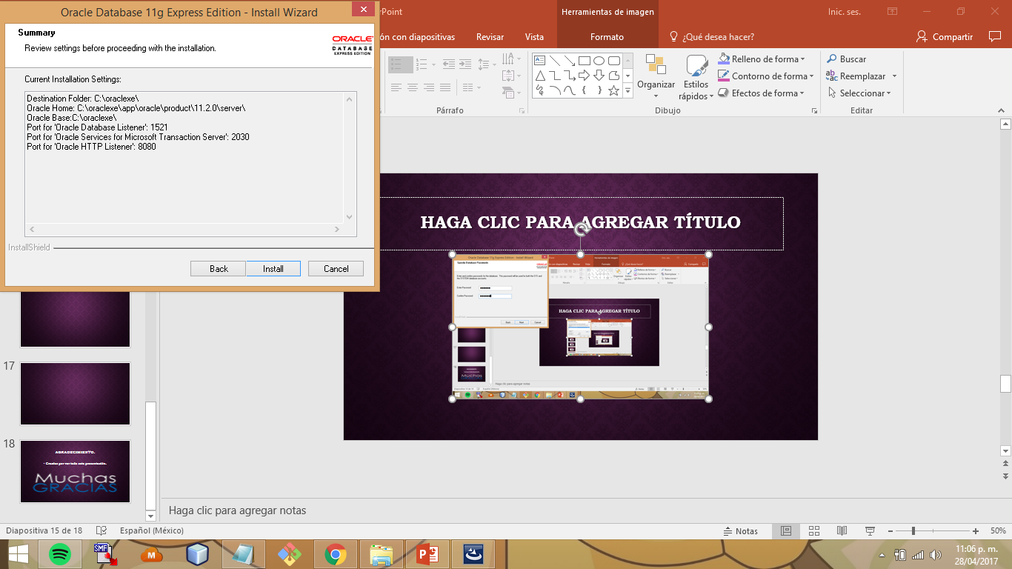
Instalamos

Slide 17
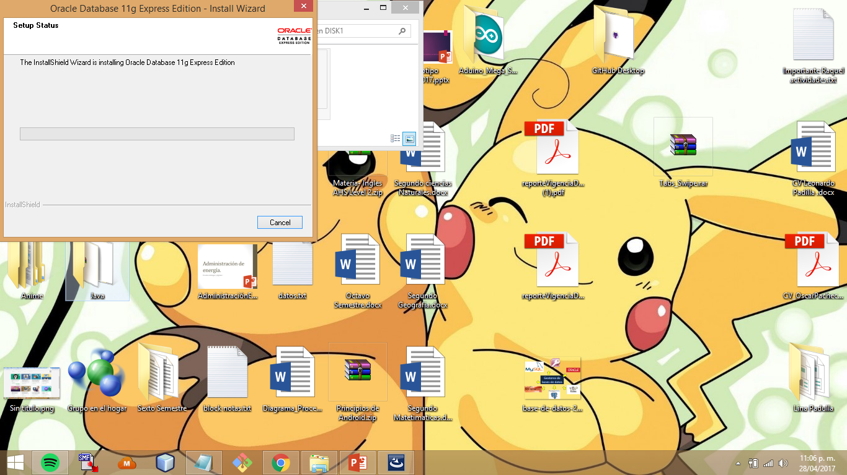
Esperamos un buen rato

Slide 18
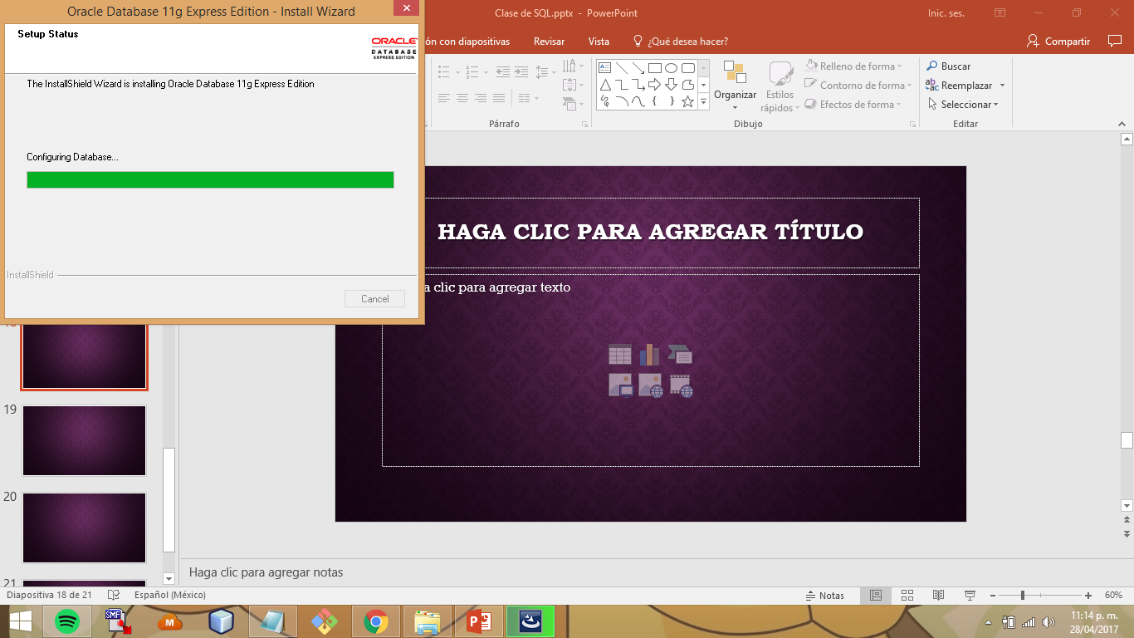
Ya cuando cargue, seguimos esperando

Slide 19
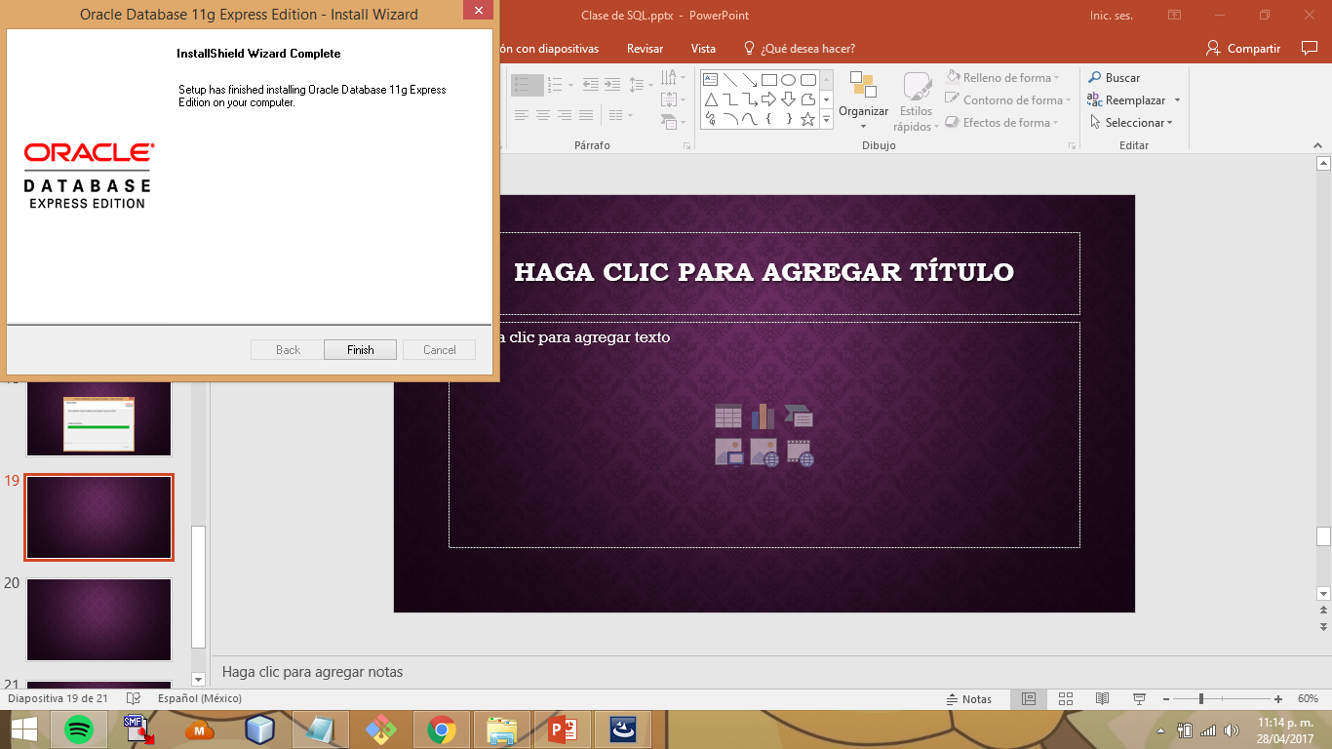
Finalizamos aquí

Slide 20
Aquí no importa si escribes con mayúscula o minúscula, pero respetare los comandos internos de sql con mayúscula

Slide 21
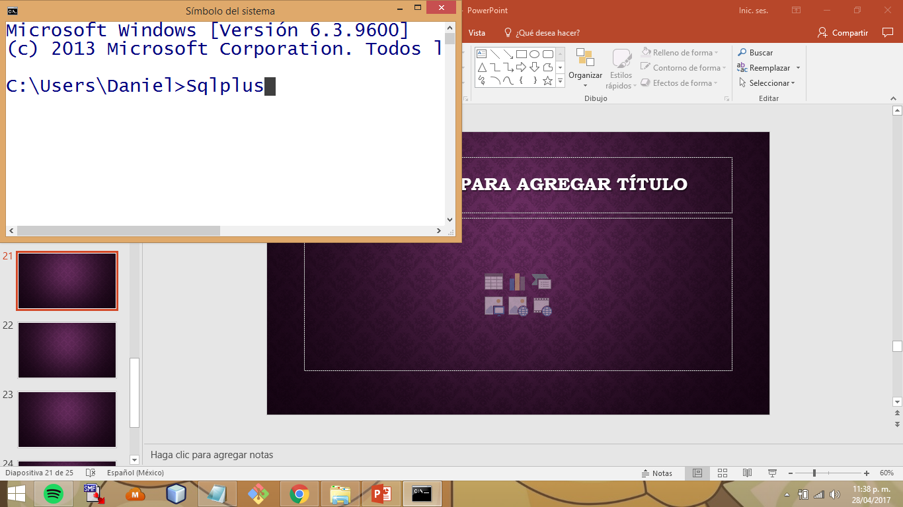
Abrimos el cmd y accedemos SQLplus

Slide 22
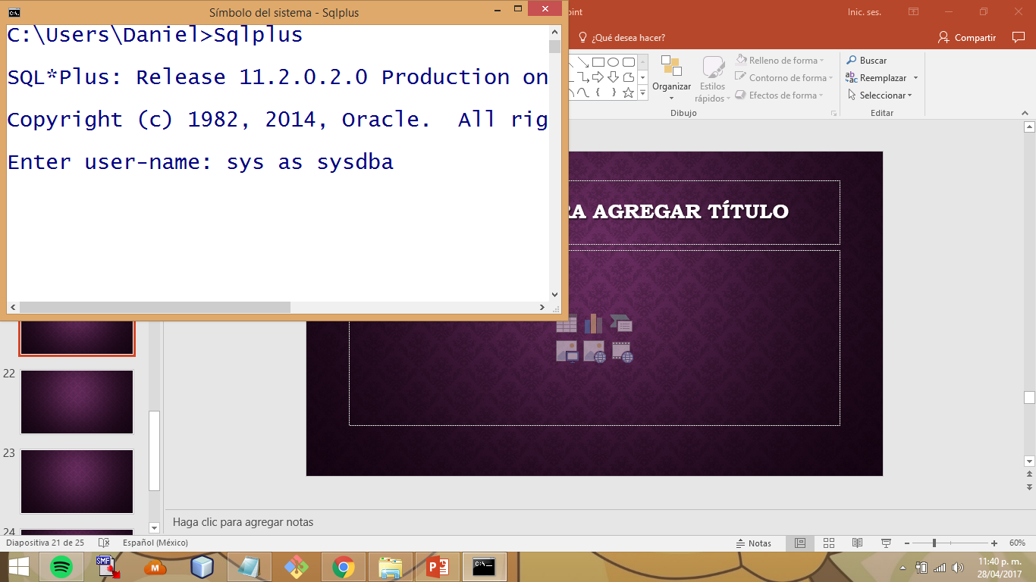
Usuario es: SYS as sysdba

Slide 23

La contraseña no se ve por ser cmd y es la contraseña es de la instalación del programa anterior.

Slide 24
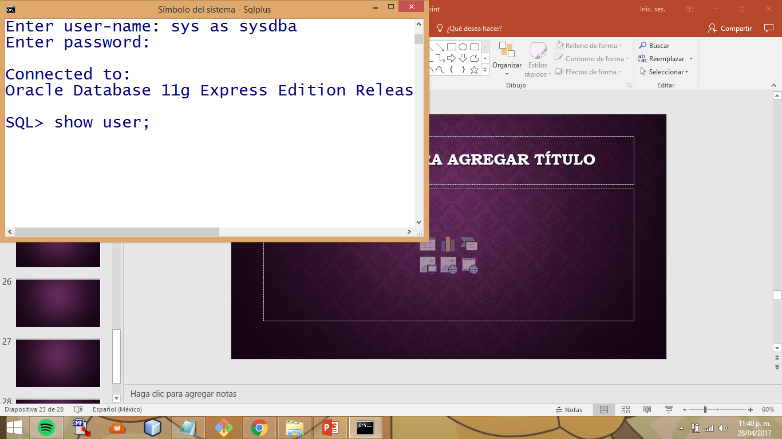
Nos dirá que nos hemos conectado

Slide 25
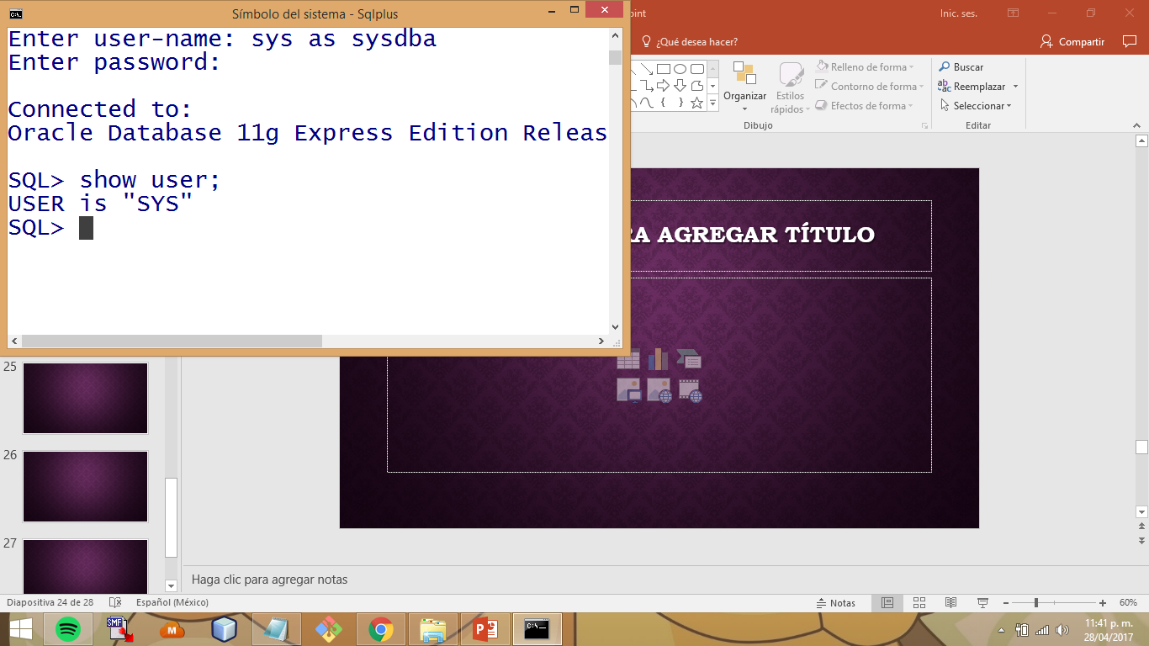
Escribimos: show user; y nos dirá que ahora es “sys”

Slide 26
LA idea en si, es que sql nos de acceso a unas tablas de recursos humanos

Slide 27
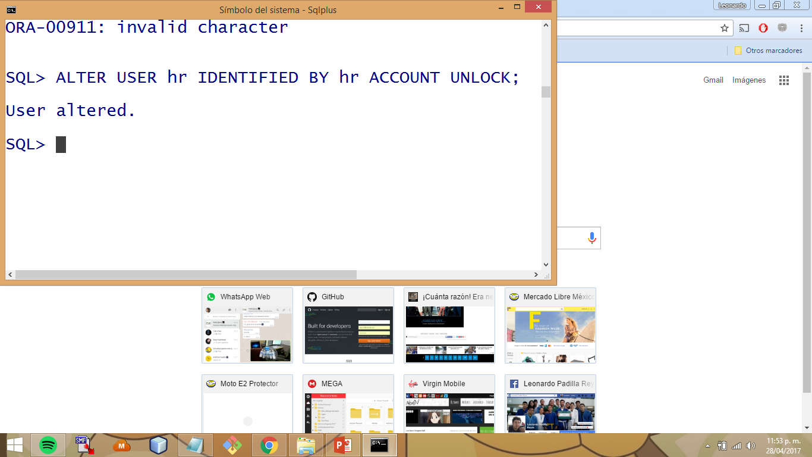
ALTER USER hr IDENTIFIED BY contraseña ACCOUNT UNLOCK;
Mi contraseña es hr

Slide 28
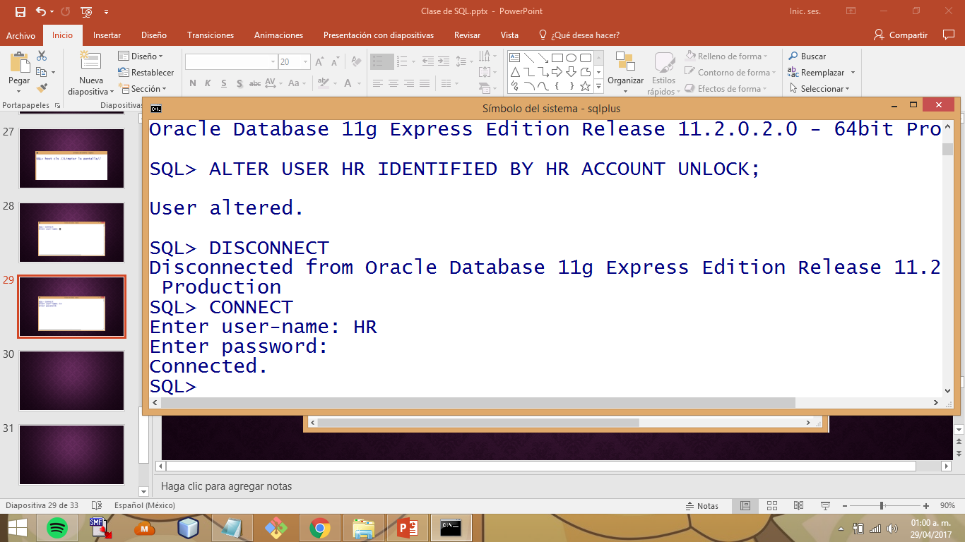
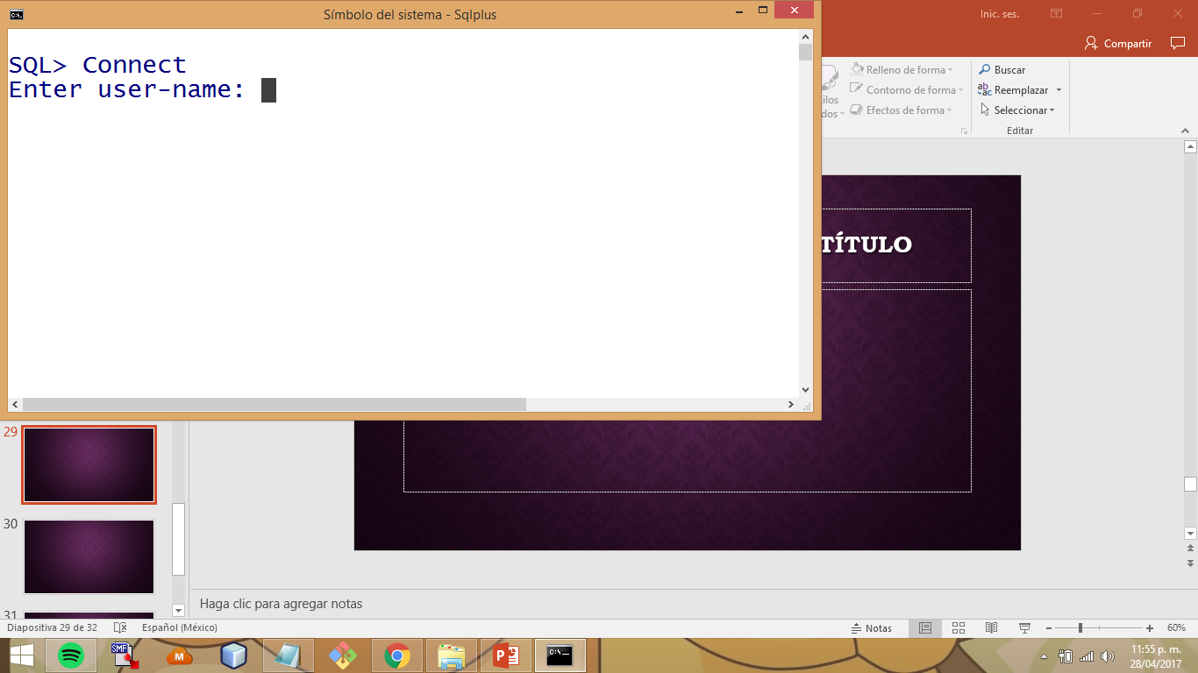
Nos dirá que el usuario se ha alterado

Slide 29
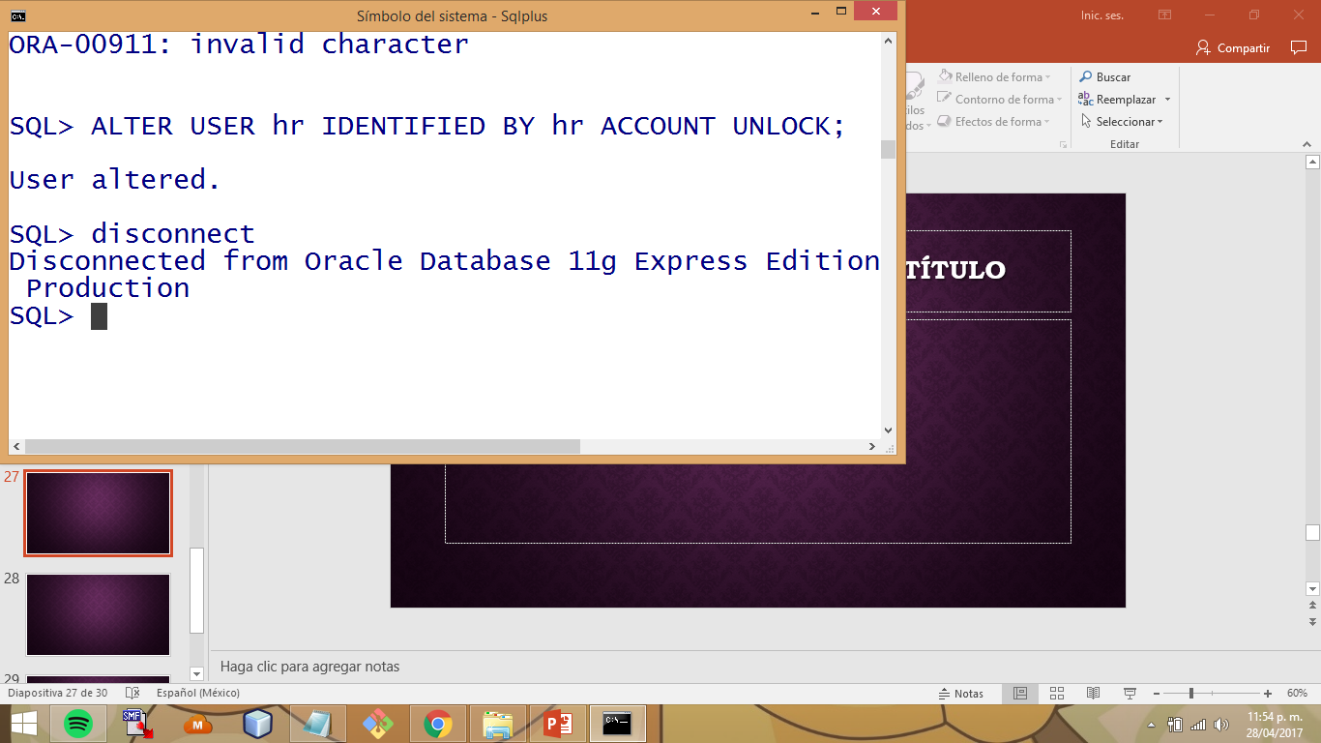
Comprobamos que funciona, nos Desconectamos con: disconnect

Slide 30
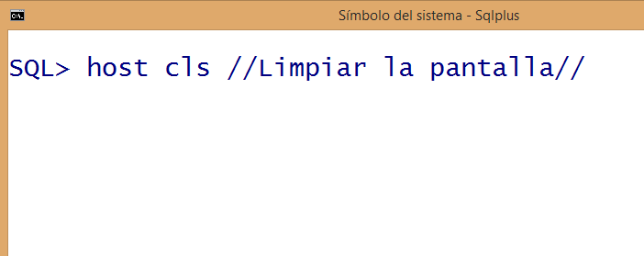
Para limpiar la consola usamos: host cls cLS = clean screen en ingles

Slide 31
Ahora entramos a hr con el comando: connect

Slide 32
Escribimos el usuario que es: hr

Slide 33
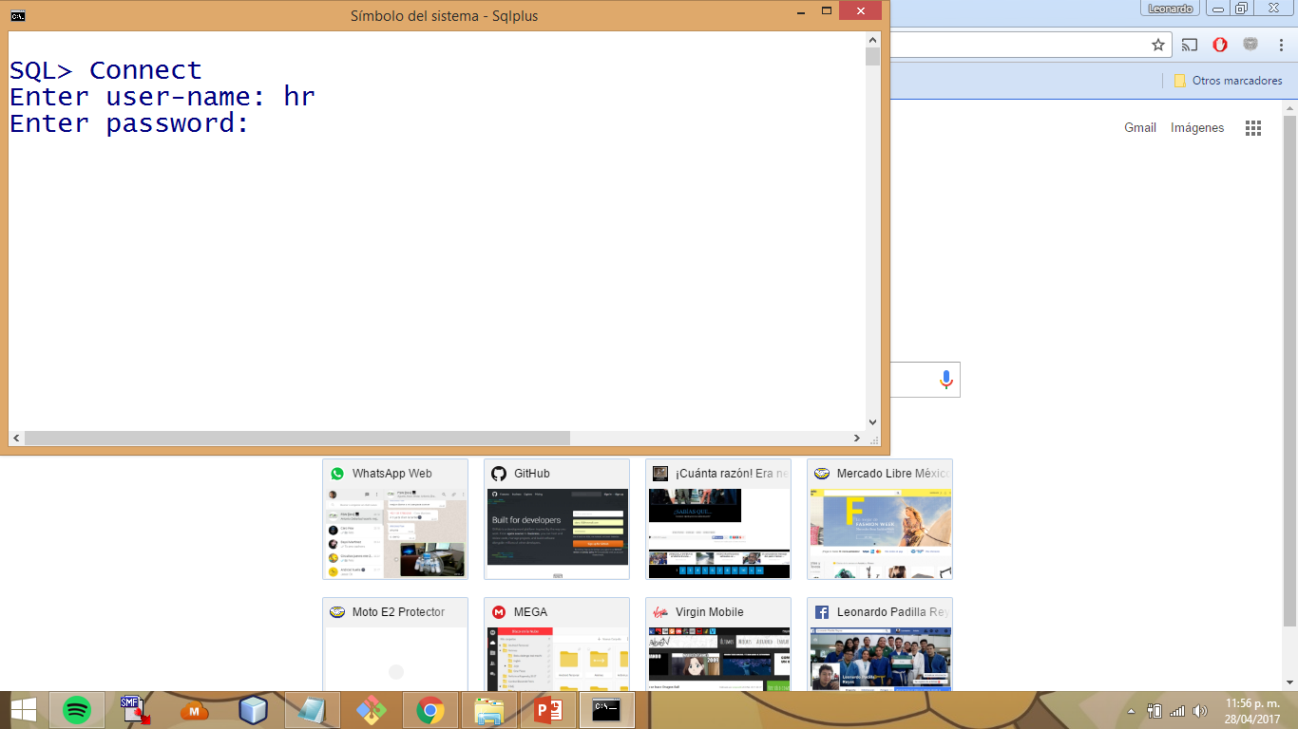
Escribimos la contraseña que en mi caso es: hr

Slide 34
Ingresamos nuestro usario: hr

Slide 35
Ingresamos nuestra contraseña en mi caso es: hr

Slide 36
Listo nos hemos conectado a la tabla de recursos humanos

Slide 37
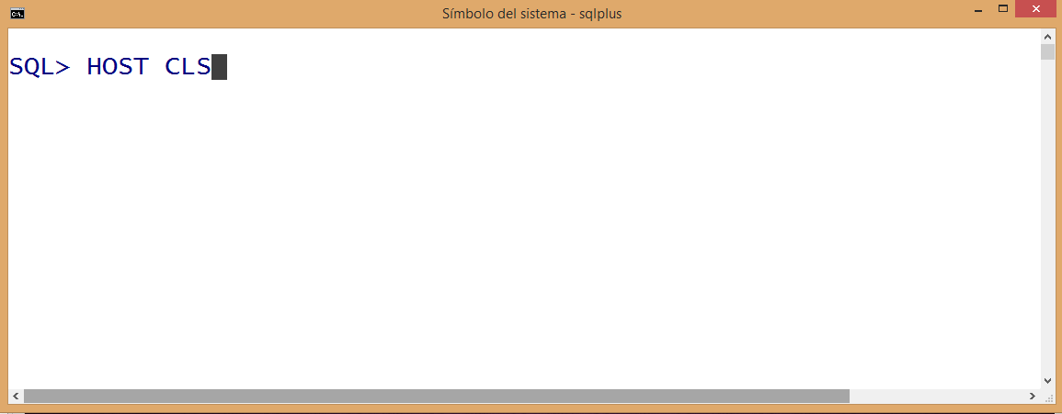
Limpiamos la pantalla

Slide 38
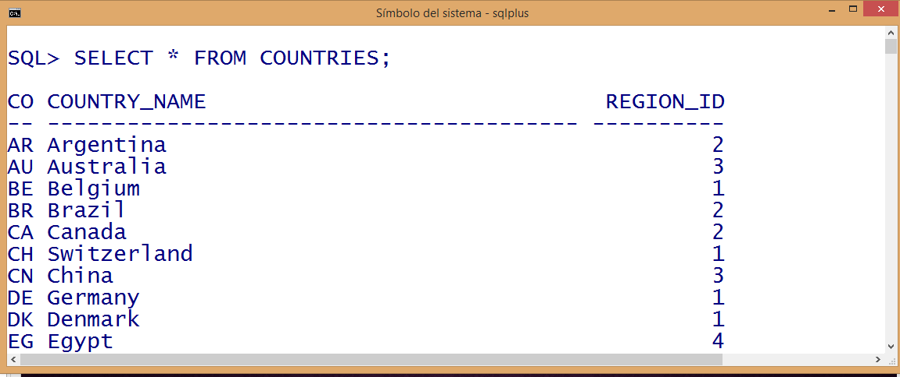
Hacemos una consulta de recursos huamnos con: Select * from countries

Slide 39

AHORA INSTALAMOS ORACLE SQL DEVELOPER

Slide 40
Link de descarga
http://www.oracle.com/technetwork/developer-tools/sql-developer/overview/index-097090.html

Slide 41
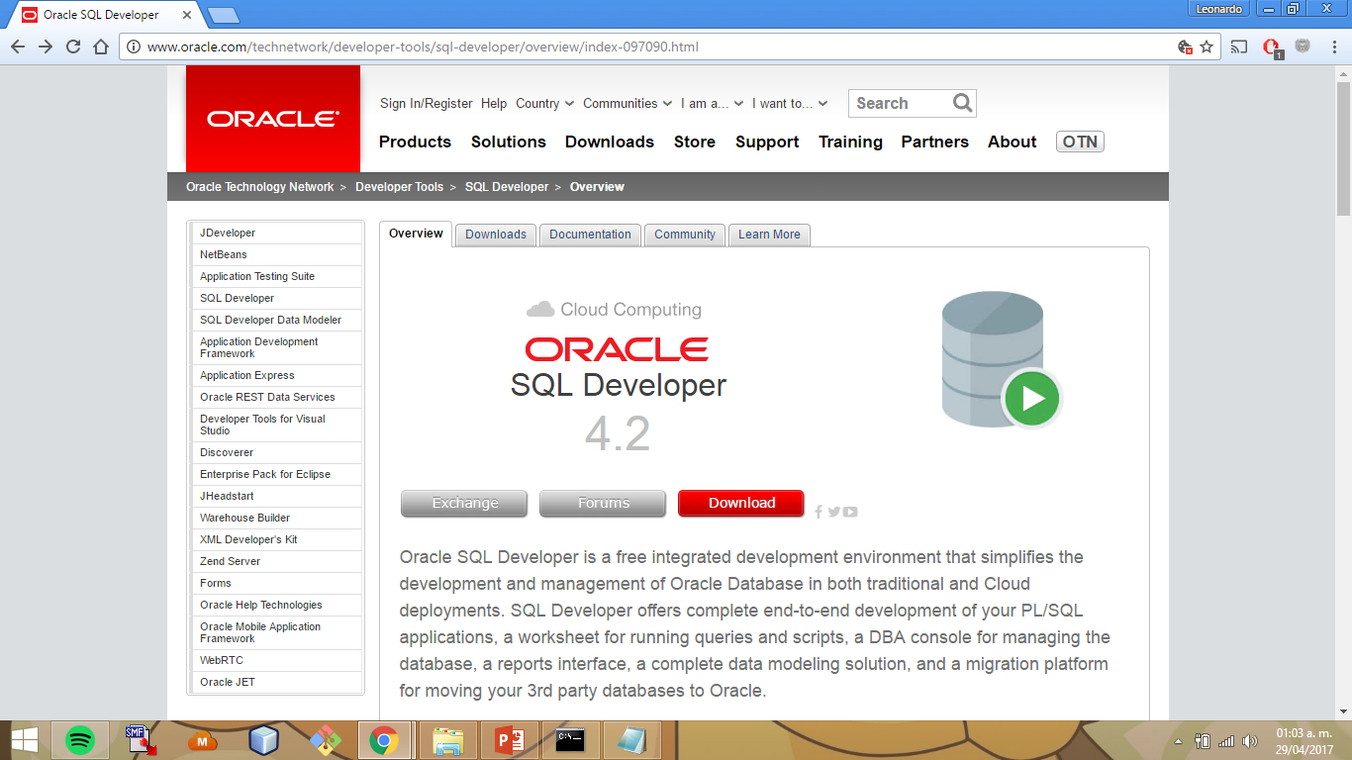
Clic aquí

Slide 42
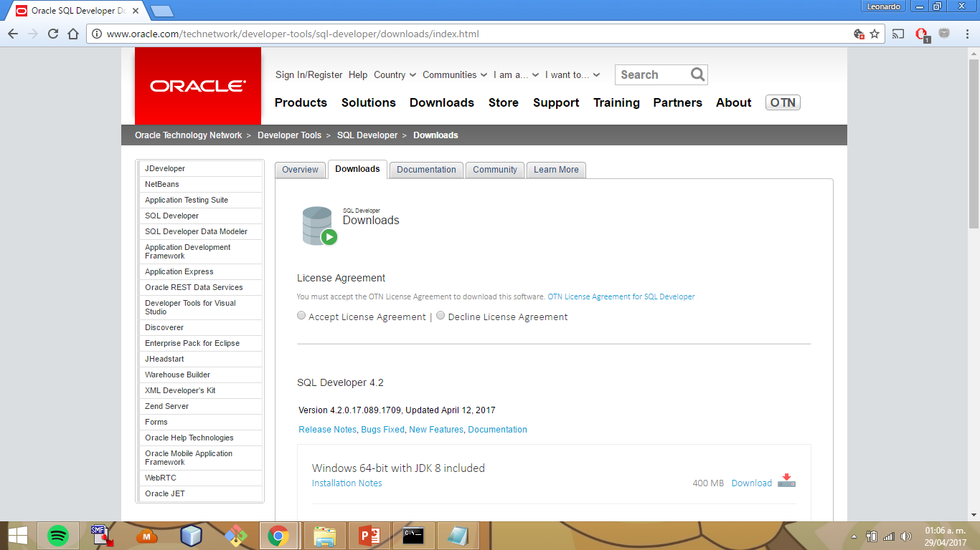
Clic aquí en la licencia

Slide 43
Para poder usar el programa es necesario tener el jdk

Slide 44
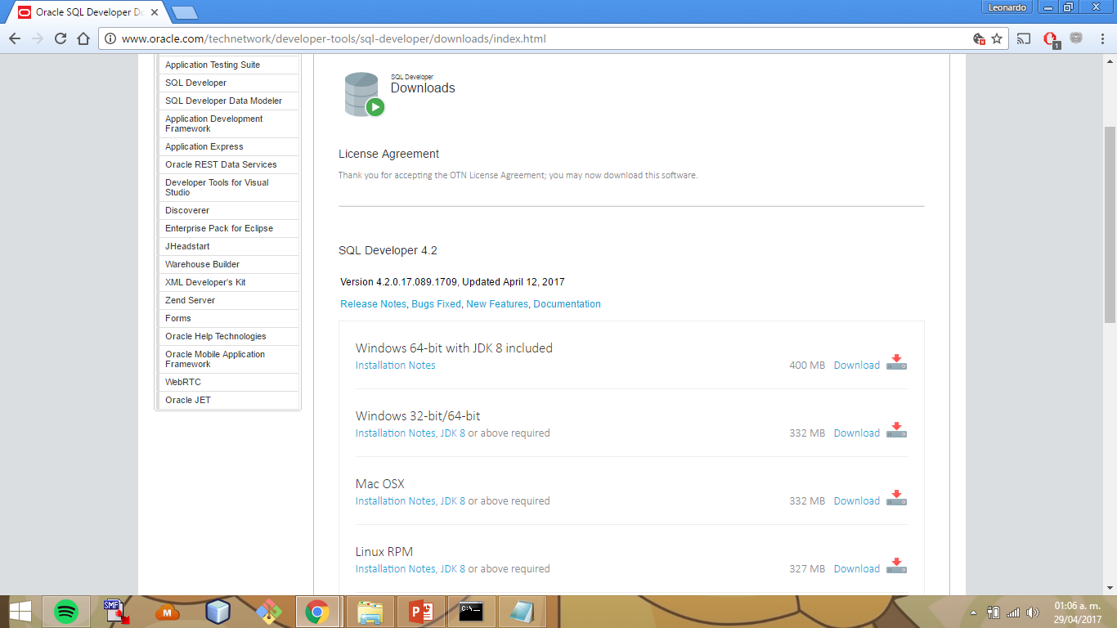
Descargamos con JDK por si no lo tenemos

Slide 45
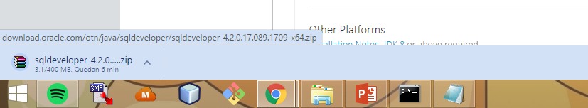
Esperamos a que se descargue

Slide 46
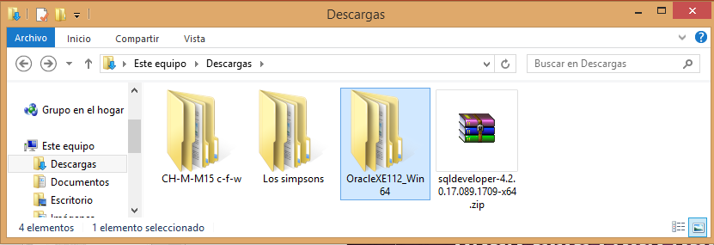
En nuestra carpeta de descargas lo descomprimimos.

Slide 47
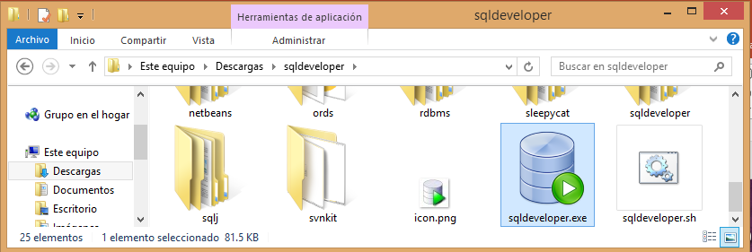
Abrimos SQLDEVELOPER.exe
Clic aquí

Slide 48
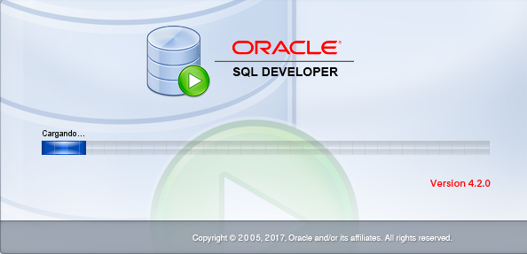
Esperamos a que cargue

Slide 49
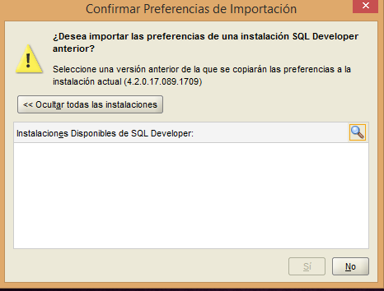
Si tenemos una versión anterior podemos importar nuestras preferencias aquí
Clic aquí

Slide 50
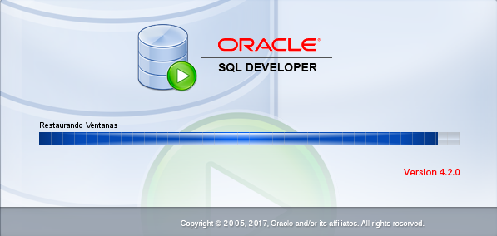
Esperamos a que inicie el programa

Slide 51
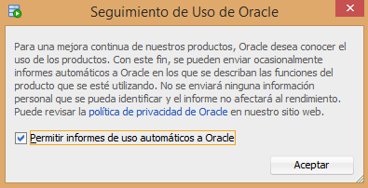
Opcional para recabar información de como lo usamos
Clic aquí

Slide 52
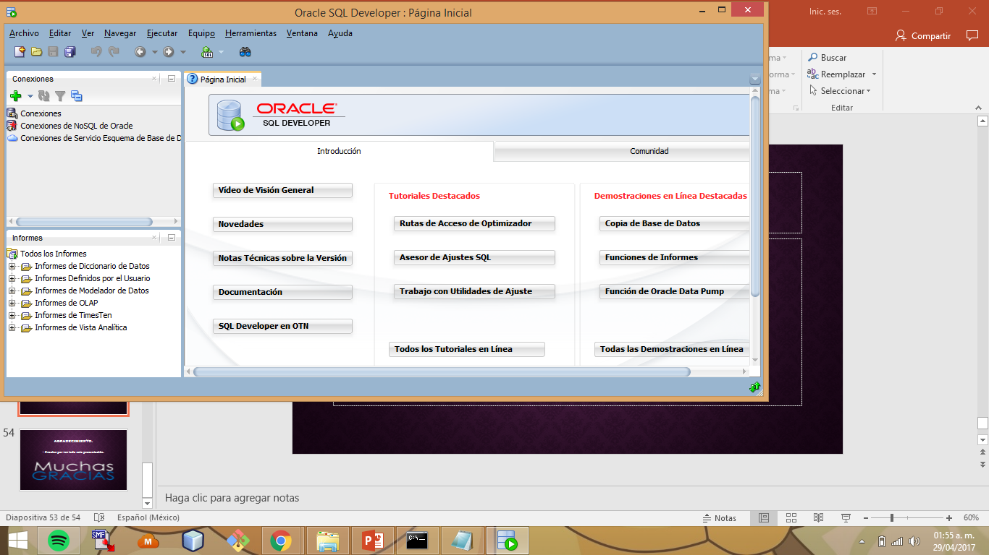
Así es como se Oracle sql developer

Slide 53
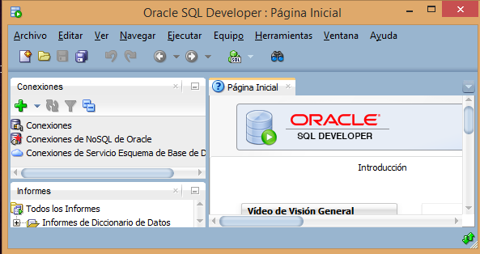
Generar una conexión con hr (Recursos humanos ejemplo default) le damos clic al signo verde de más.
Clic aquí

Slide 54
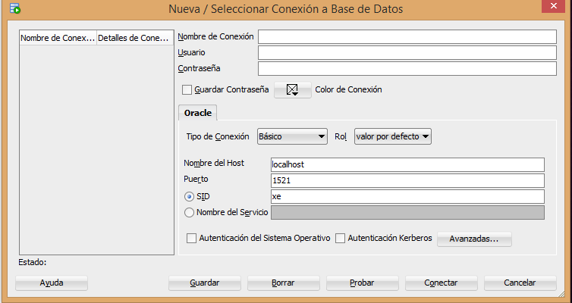
Aquí esta la ventana que usaremos para crear la conexión a hr recursos humanos

Slide 55
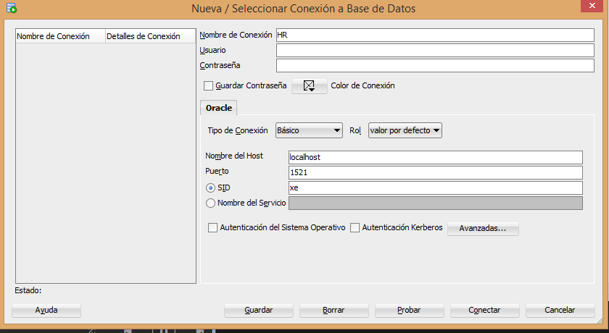
Nombre: hr
Insertamos HR

Slide 56
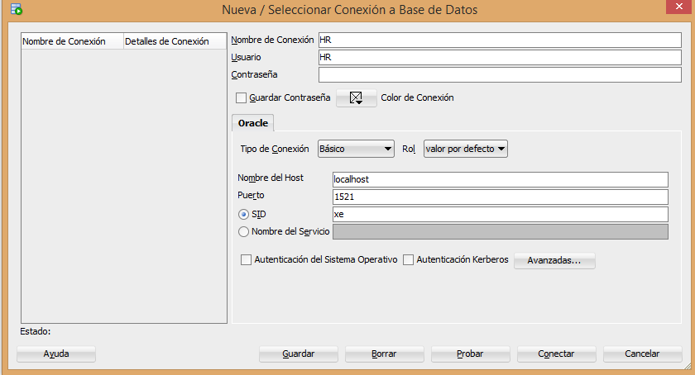
Usuario: hr
Insertamos HR

Slide 57
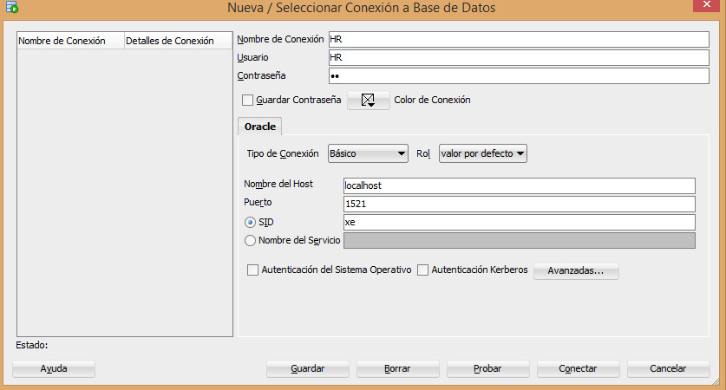
Contraseña cuando definieron desbloquear la cuenta
En mi caso es HR

Slide 58
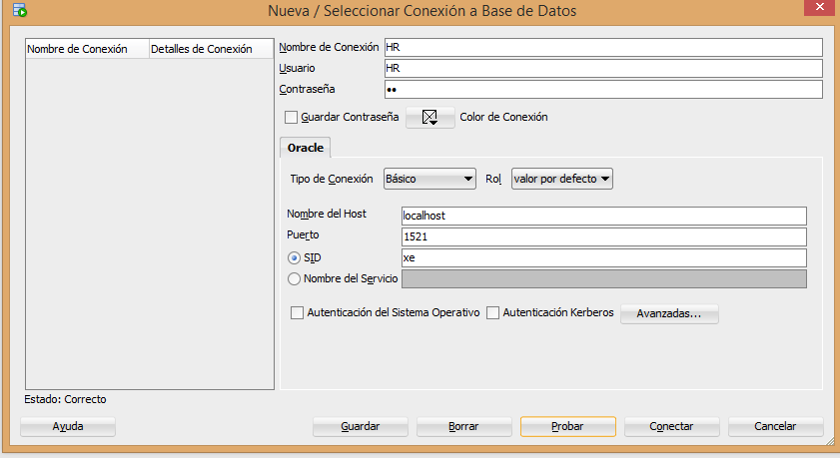
Probamos el estado

Slide 59
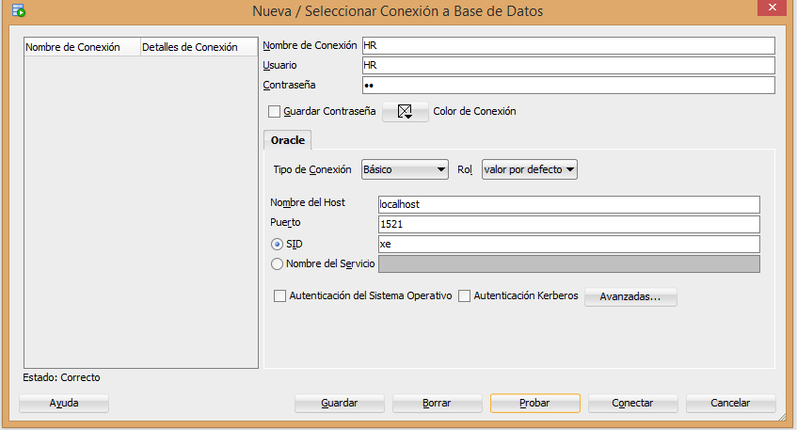
guardamos

Slide 60
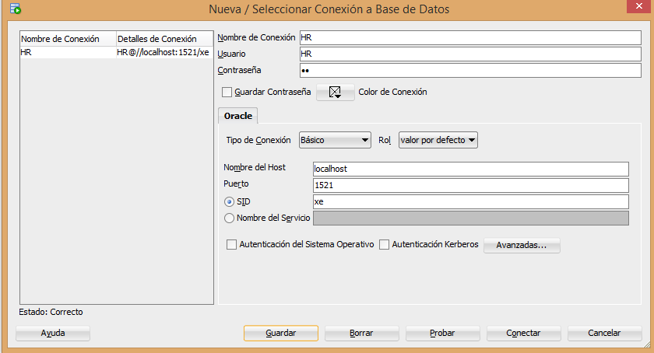

Slide 61
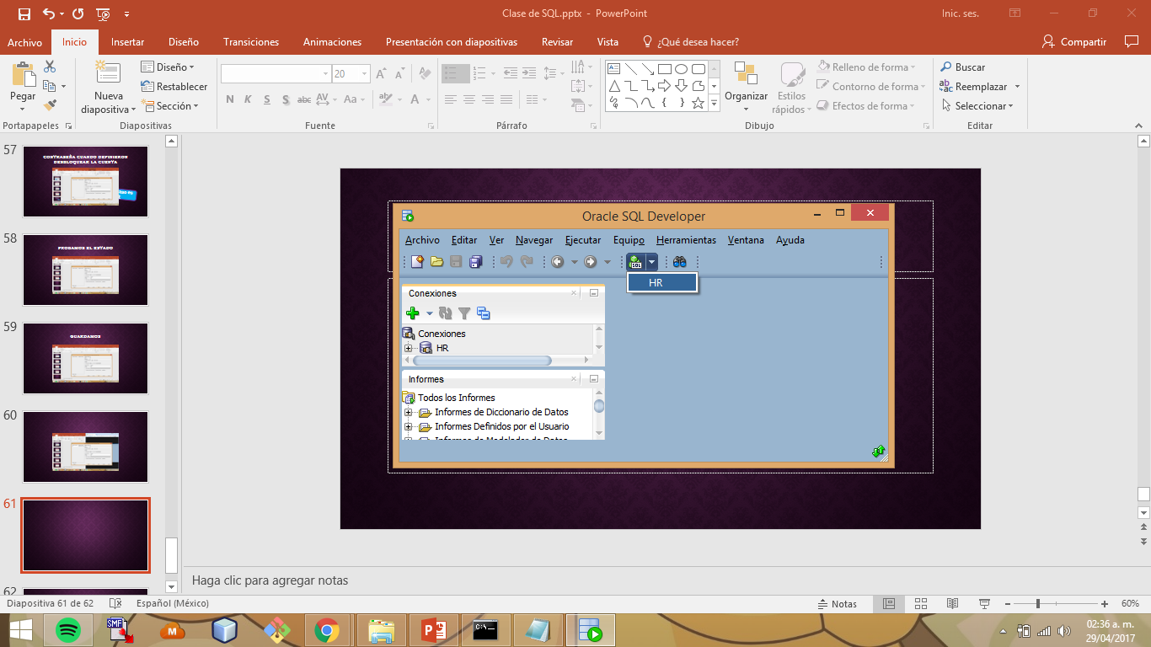

Slide 62
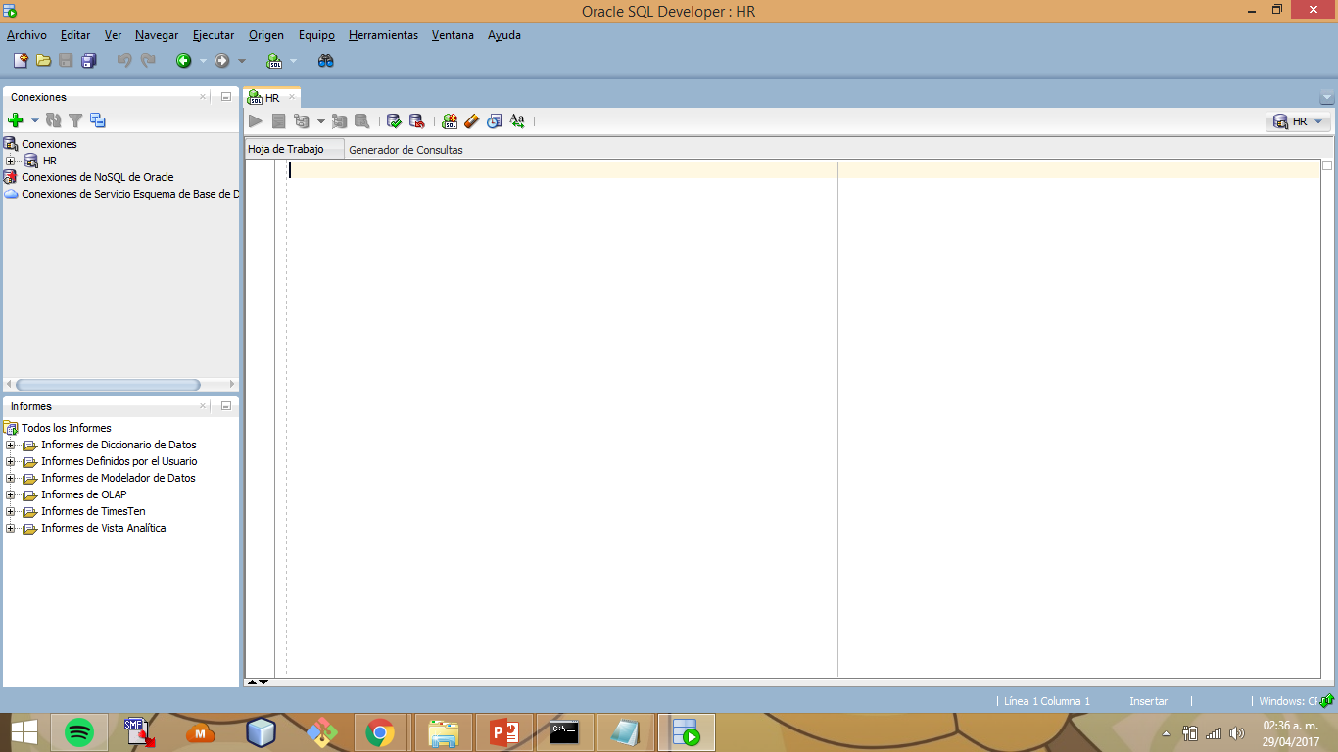

Slide 63
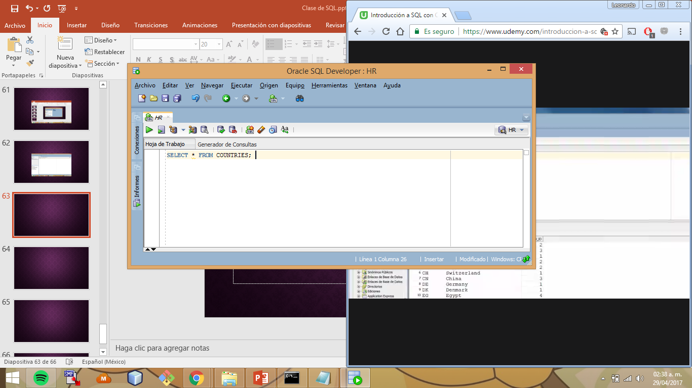

Slide 64
Para correr la consulta tenemos dos opciones:
Presionar la flechita verde.
Presionar Ctrl + Enter

Slide 65
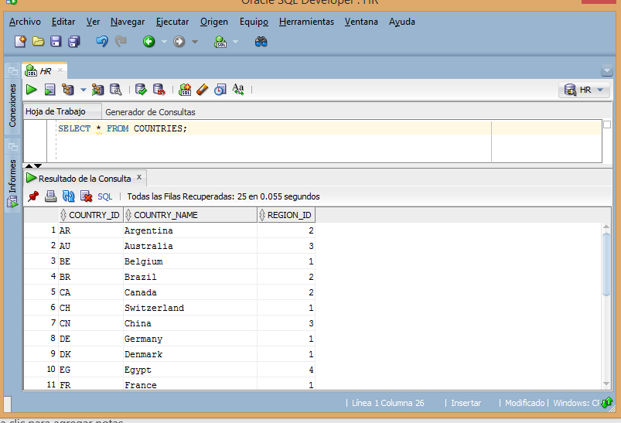
Ahí mismo nos corre la consulta

Slide 66

Agradecimiento.
Gracias por ver toda esta presentación.

